Slide 1

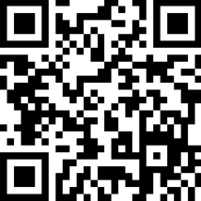
ОСВІТНЬО-ПРОФЕСІЙНА ПРОГРАМА
«ПСИХОЛОГІЯ»
https://philosophical.pnu.edu.ua/

Slide 2
МЕТА ПРОГРАМИ
підготовка висококваліфікованих фахівців у галузі психології, які володіють фундаментальними знаннями та сучасними психологічними технологіями здійснення психологічної допомоги особистості, великій та малій групі, соціокультурній спільноті, здатні ефективно використовувати професійний психологічний інструментарій; мають гуманістичний світогляд та володіють сукупністю загальних та спеціальних компетентностей, необхідних для комплексного вирішення складних проблем у невизначених умовах.

Slide 3





ВИПУСКНИКИ МОЖУТЬ ПРАЦЮВАТИ НА ПОСАДІ ПСИХОЛОГА:
у закладах охорони здоров’я (лікувально-профілактичні заклади, перинатальні, наркологічні, реабілітаційні центри)
у закладах системи освіти (дошкільні, загальної середньої та вищої освіти, професійної освіти, інклюзивно-ресурсних центрах)
у соціальних службах (центри соціальних служб для сім’ї, дітей та молоді, дитячі центри творчості та дозвілля, служба довіри, дитячі будинки, притулки, геронтологічні центри)
в органах національної поліції, національної гвардії, організаціях (державних, приватних), військової справи; установах з відбору персоналу (кадрові агентства, центри зайнятості, центри профорієнтації), у медіа-установах, консультативних пунктах, в Державній службі з надзвичайних ситуаціях
вести приватну психологічну практику (індивідуальна та групова психологічна робота)

Slide 4
Обравши спеціальність «Психологія», Ви:
глибше пізнаєте себе та інших, гармонізуєте свою особистість
навчитеся допомагати собі та іншим у складних життєвих ситуаціях
у співпраці з досвідченими психологами дізнаєтеся, що таке психотерапія і для чого вона потрібна здоровим людям
знайдете відповіді на питання про саморозвиток, взаємини з сім’єю, батьками, друзями, колегами

Slide 5
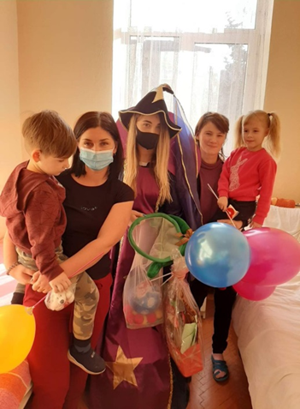
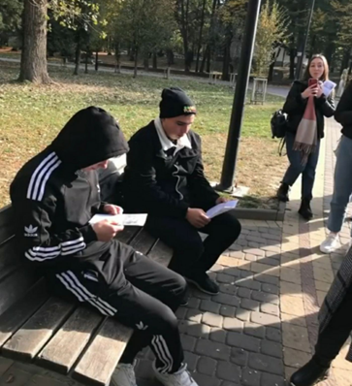



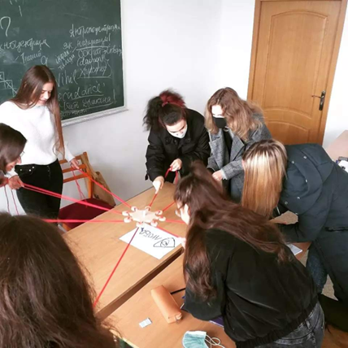
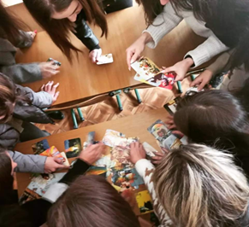
Наші проєкти:
«Академія тьюторства»
Дебати
Ранок з психологом
Рубрика «Запитання та відповіді»
Консультативна майстерня «Довіра»
Волонтерські проєкти:
«Лікар Свято»
«Янголи поруч»
«School of mentall health»
НАШІ МОЖЛИВОСТІ:
Міжнародна мобільність
Стипендіальні конкурси
Практика в організаціях
Навчання на кафедрі військової підготовки
Вибіркові дисципліни

Slide 6


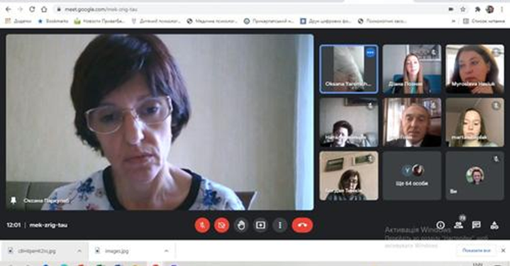
Конференції

Slide 7
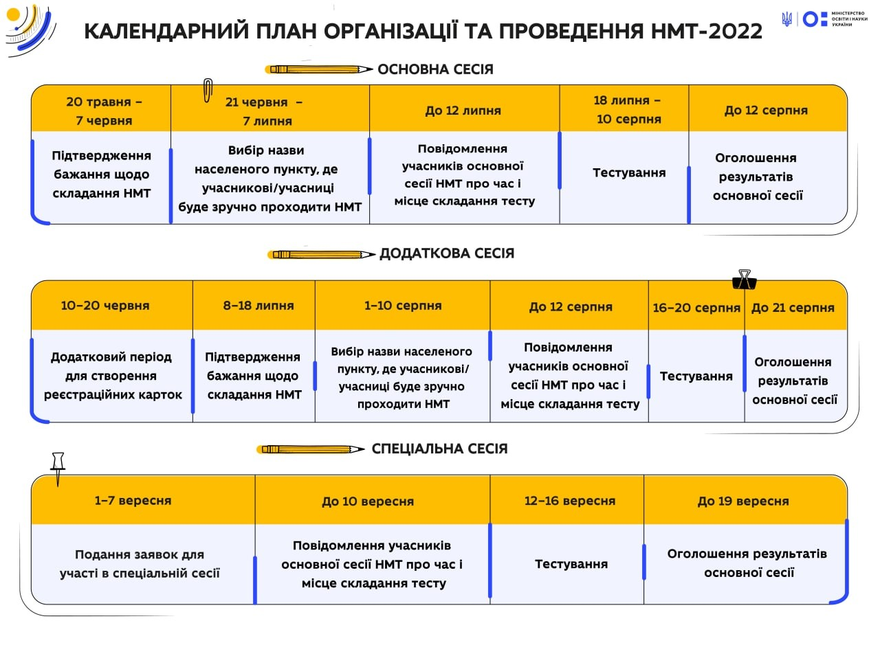
Перелік конкурсних предметів для вступу на спеціальність 053 Психологія (ОП "Психологія" та ОП "Реабілітаційна психологія"):
Національний мультипредметний тест (Українська мова; Математика; Історія України) або результати ЗНО 2019-2021 р.;
2. Мотиваційний лист (Методичні рекомендації: http://surl.li/cbpcn)

Slide 8

СЛАВА УКРАЇНІ!

